Slide 1
Python程序设计5-3
分支结构3

Slide 2
作业：
2019年，某旅行社推出某地旅游优惠活动。规定，14岁以上即算成人，成人全额费用为4500元，14岁（含）以下的儿童打7折，60岁（含）以上的老年人打8折，请编写一个程序，根据键盘输入的出生年份（正整数），输出年龄和旅游费用。（要求用分支结构解决该问题。）
区间写完整，不能漏或者重复区间

Slide 3
哪种更好？
born=int(input('请输入出生年份：'))
age=2019-born
m=4500
if age>=60:
n=m*0.8
print ('你的年龄是',age,'，应付金额为',n,'元')
if 14<age<60:
n=m
print ('你的年龄是',age,'，应付金额为',n,'元')
if age<=14:
n=m*0.7
print ('你的年龄是',age,'，应付金额为',n,'元')
born=int(input('请输入出生年份：'))
age=2019-born
m=4500
if age>=60:
n=m*0.8
if 14<age<60:
n=m
if age<=14:
n=m*0.7
print ('你的年龄是',age,'，应付金额为',n,'元')
✔

Slide 4
if-elif-else语句
if 条件1：
语句组1
elif 条件2：
语句组2
else：
语句组3
否
条件1成立吗？
是
否
条件2成立吗？
是
语句组1
语句组3
语句组2
注意缩进和冒号

Slide 5
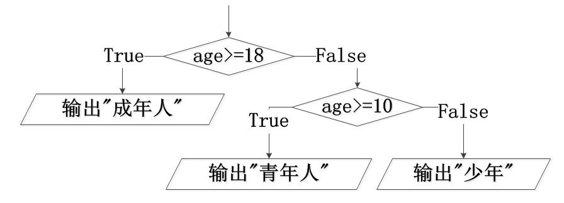
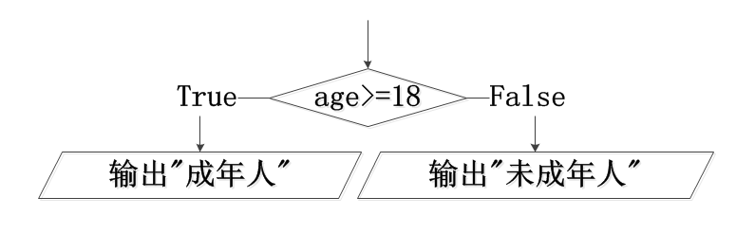
if-elif-else语句
age=10
if age >= 18:
print("你是成年人")
elif age<10:
print("你是少年")
else:
print("你是青年")
age=10
if age >= 18:
print("你是成年人")
else:
print("你是未成年人")

Slide 6
单一if结构
born=int(input('请输入出生年份：'))
age=2019-born
m=4500
if age>=60:
n=m*0.8
if 14<age<60:
n=m
if age<=14:
n=m*0.7
print ('你的年龄是',age,'，应付金额为',n,'元')
born=int(input('请输入出生年份：'))
age=2019-born
m=4500
if age>=60:
n=m*0.8
elif age>14:
n=m
else:
n=m*0.7
print ('你的年龄是',age,'，应付金额为',n,'元')
If-elif-else结构

Slide 7
选择合适的选择语句
如果你只想执行一个代码块，就使用if-elif-else结构；如果要运行多个代码块，就使用一系列独立的if语句。

Slide 8
选择合适的选择语句
components = ['蘑菇','奶酪']
if '蘑菇' in components :
print ("正在添加蘑菇")
if '香肠' in components :
print ("正在添加香肠")
if '奶酪' in components :
print ("正在添加奶酪")
print ("披萨制作完成")
不管前两个测试的结果如何，都会执行这3个独立的测试。
输出结果：
正在添加蘑菇
正在添加奶酪
披萨制作完成

Slide 9
选择合适的选择语句
components = ['蘑菇','奶酪']
if '蘑菇' in components :
print("正在添加蘑菇")
elif '香肠' in components :
print("正在添加香肠")
elif '奶酪' in components :
print("正在添加奶酪")
print("披萨制作完成")
输出结果
正在添加蘑菇
披萨制作完成
第1个if条件判断成功后，将在比萨中添加蘑菇。然而Python将跳过余下的测试，不再检查列表中是否包含‘奶酪’和‘香肠’。其结果是，添加了顾客点的第1种配料而不会添加其他的配料。，

Slide 10
作业:
1、地铁购票1-4站，每张3元，5-9站，每张4元，9站以上每张5元。根据键盘输入的乘坐站数和乘车人数，输出总票价。
2、某商场开展购物打折活动，消费金额低于500元（含）不打折；消费金额在500元至2000元（含）之间打9折，消费金额大于2000元打8.5折。请编写一个程序，根据键盘输入的消费金额，输出折后金额。

Slide 11
作业
3、北京某公园规定，10岁（含）以下的儿童和超过60岁（含）的老年人免费入园，其他年龄段票价50元。请编写一个程序，根据键盘输入的出生年份，输出年龄和票价。
两种情况下，走同一个分支，可以
使用逻辑运算符or表示或

Slide 12
if-else语句的嵌套**
if 条件1：
语句组1
else：
if 条件2：
语句组2
else：
语句组3
否
条件1成立吗？
是
否
条件2成立吗？
是
语句组1
语句组3
语句组2
注意缩进和冒号

Slide 13
if-else语句的嵌套**
age=10
if age >= 18:
print("你是成年人")
else:
if age<10:
print("你是少年")
else:
print("你是青年")
age=10
if age >= 18:
print("你是成年人")
else:
print("你是未成年人")

Slide 14
Python逻辑运算符**
Python语言支持逻辑运算符，以下假设变量 x 为 10, y为 20:
运算符 | 逻辑表达式 | 描述 | 实例
and | x and y | “与” ： 如果 x 为 False，x and y 返回 False，否则它返回 y 的计算值。 | (x and y) 返回 20。
or | x or y | “或” ： 如果 x 是 True，它返回 x 的值，否则它返回 y 的计算值。 | (x or y) 返回 10。
not | not x | “非” ：如果 x 为 True，返回 False 。如果 x 为 False，它返回 True。 | not(x and y) 返回 False

